Slide 1

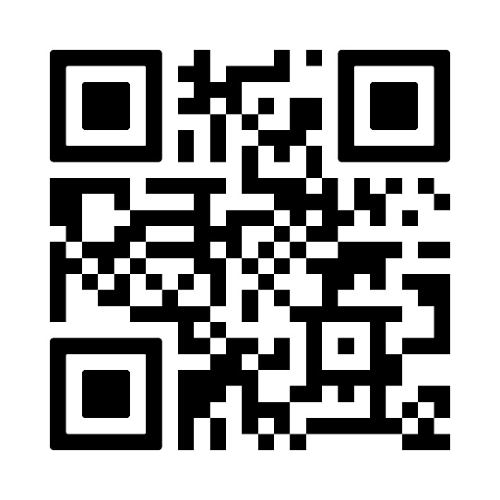
Venkovní učebna MŠ Řestoky
21.6. 2025
V rámci oslav šedesátého výročí MŠ Řestoky jsme zařadili i dvě komentované prohlídky školní zahrady:
ve 12:30 hod.
a v 15:30 hod.
Program oslav najdete na www.msrestoky.cz

